Slide 1

Raseinių lopšelis–darželis „Saulutė“
Projektas „Snaigių šokis“
2019 m. gruodžio mėn.

Slide 2
Iniciatorė - lopšelio–Darželio direktorė Indrė Matevičienė

Slide 3
Tikslas
Telkti ir vienyti švietimo bendruomenę kuriant kalėdinę nuotaiką

Slide 4
Dalyviai
Dalyvavo 17 lopšelio-darželio „Saulutė“ grupių tėvai

Slide 5
Vykdymo laikas ir vieta
2019 m. gruodžio 6 d. Raseinių lopšelyje-darželyje „Saulutė“ (Vaižganto g. 18, Raseiniai).

Slide 6
Eiga
Grupės pirmininkas (ar kitas grupės atstovas) pristato laisvai pasirinkta technika sukurtą snaigę.

Slide 7
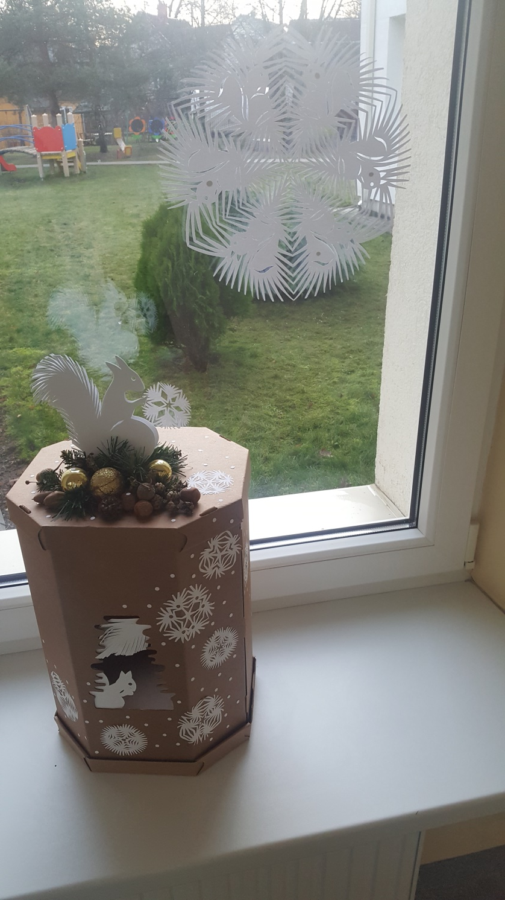
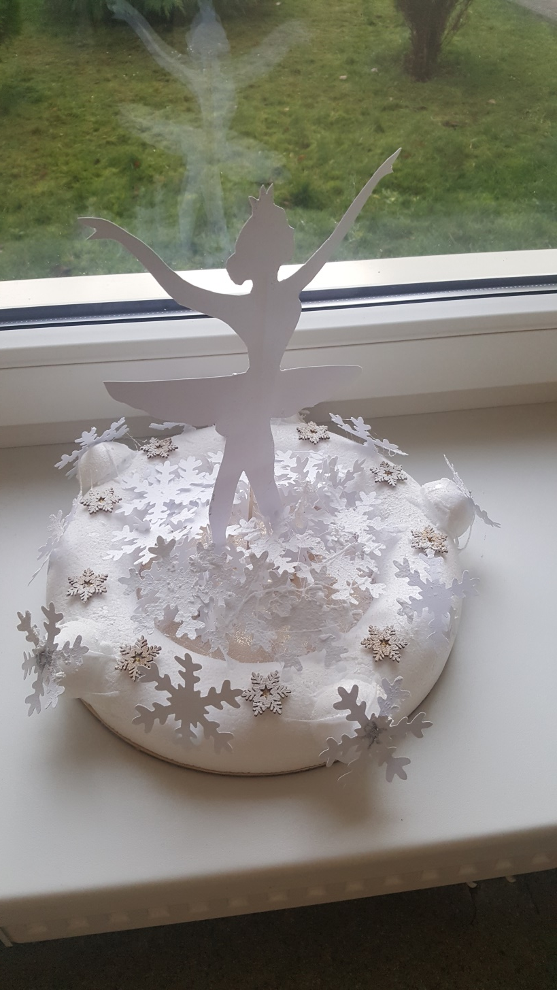

Slide 8
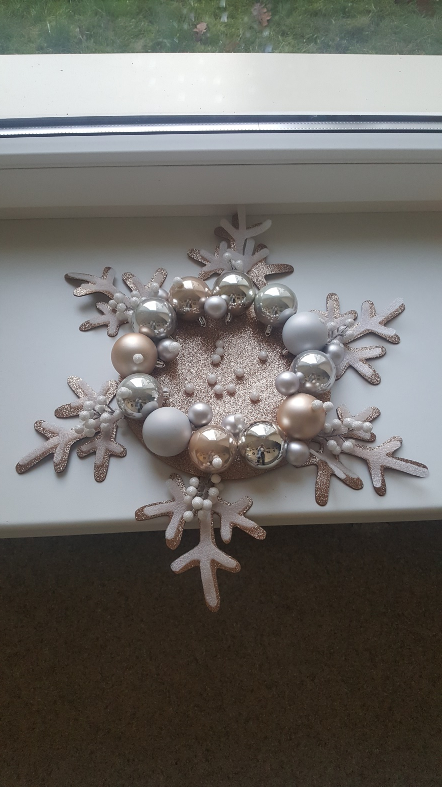
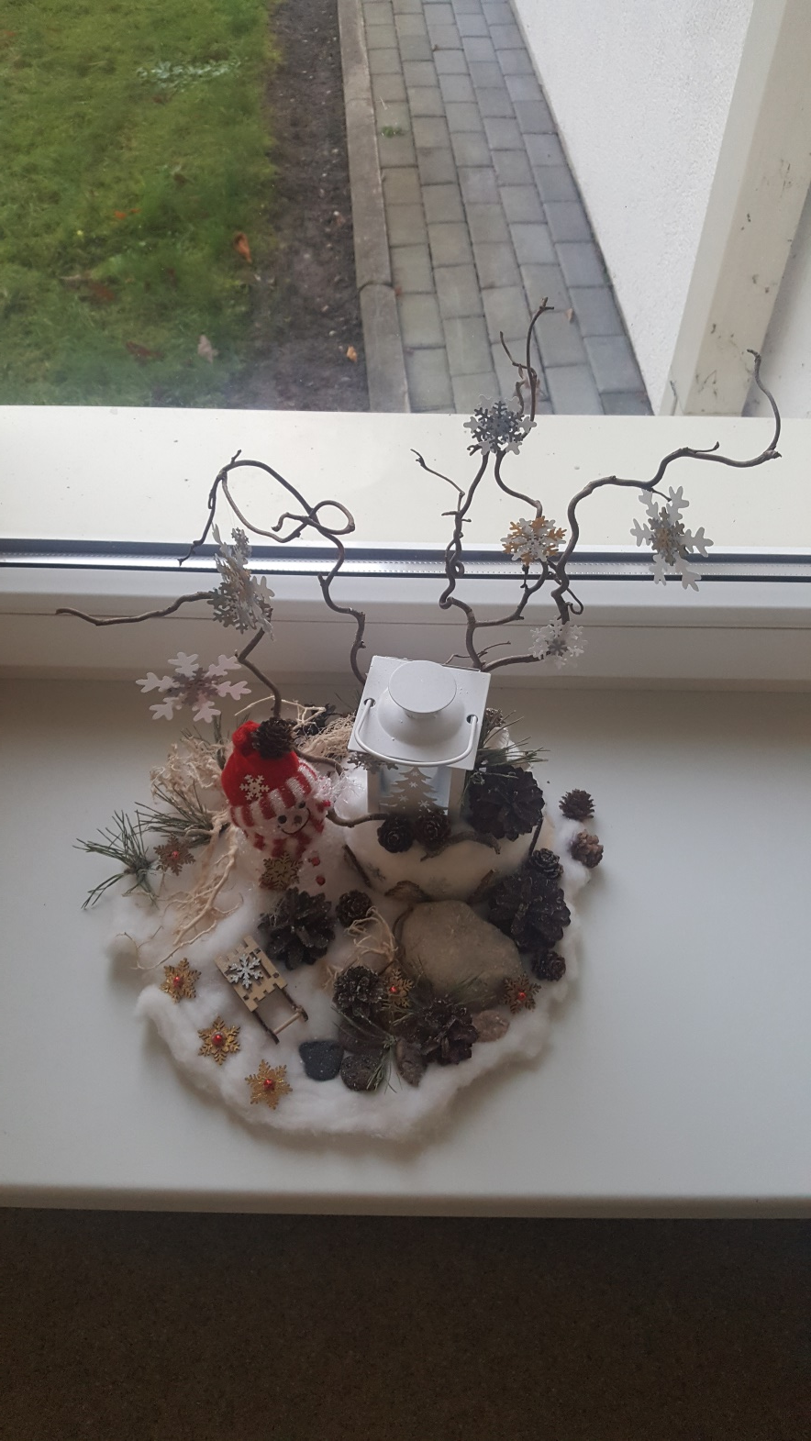

Slide 9
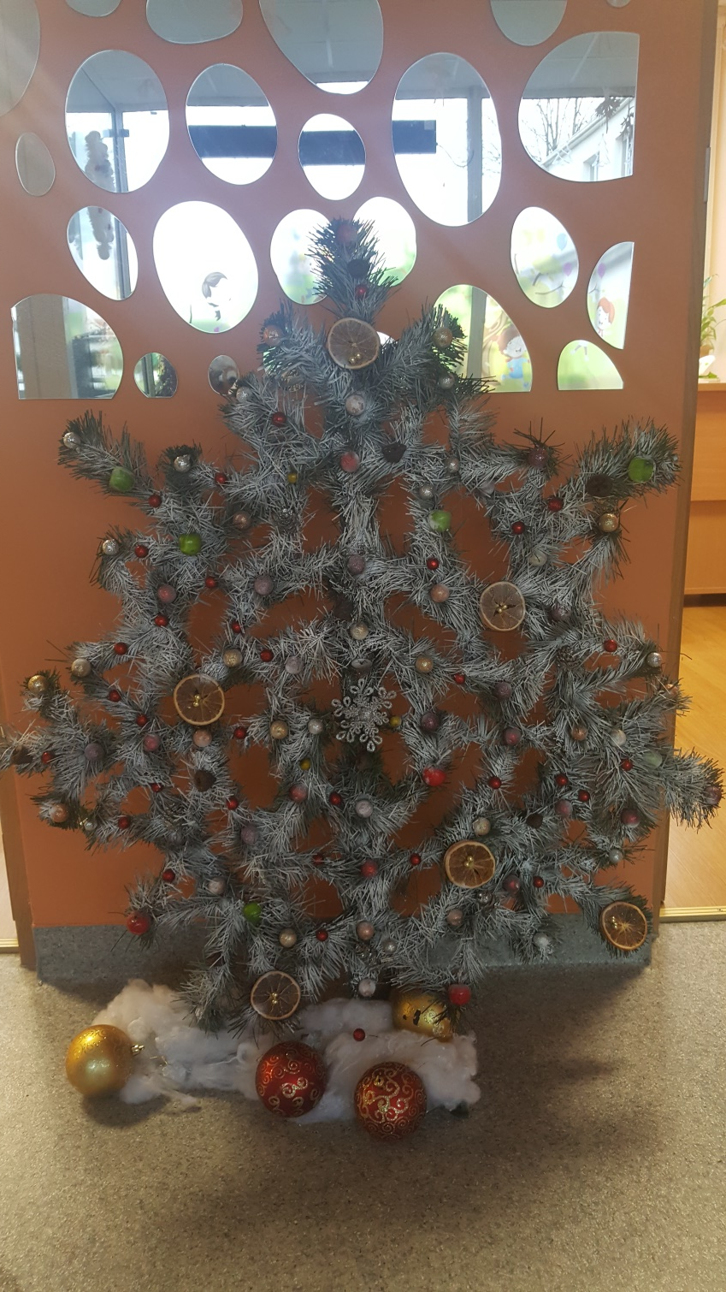
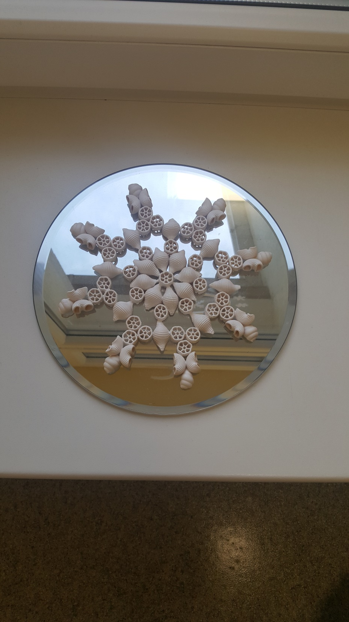

Slide 10
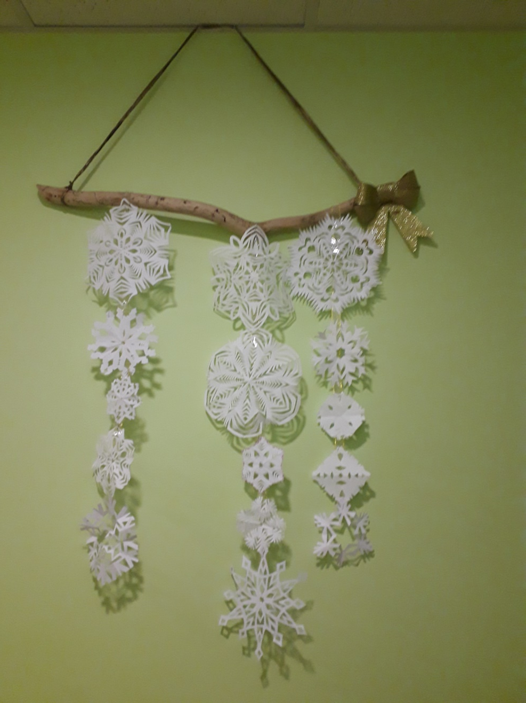
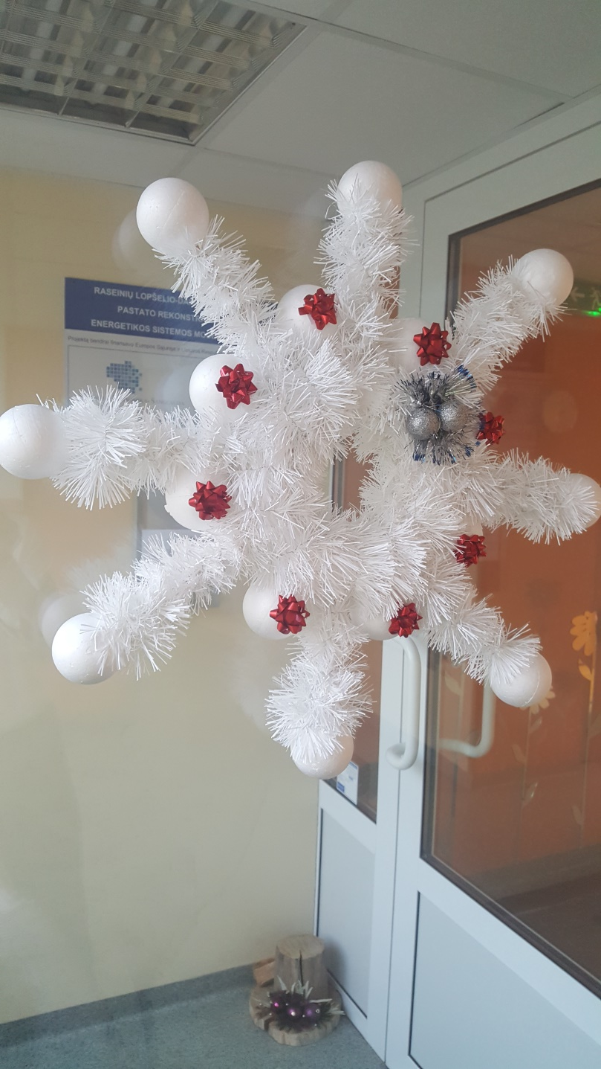

Slide 11
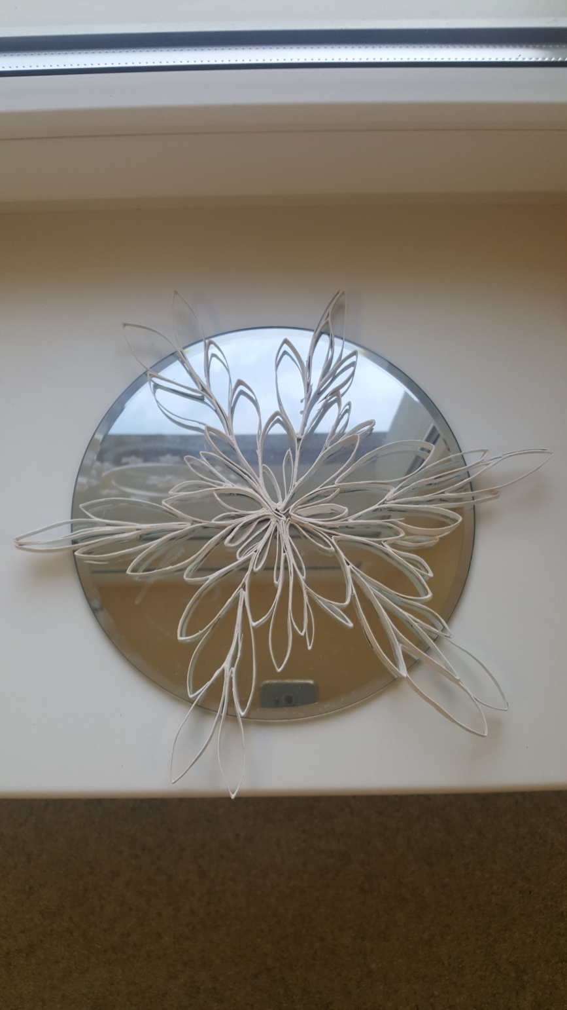
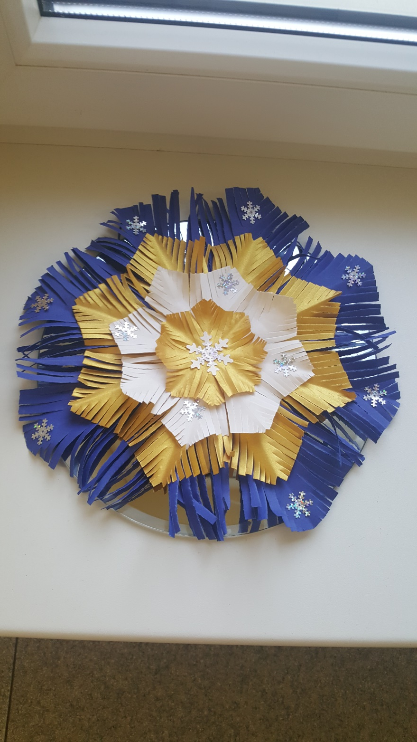

Slide 12
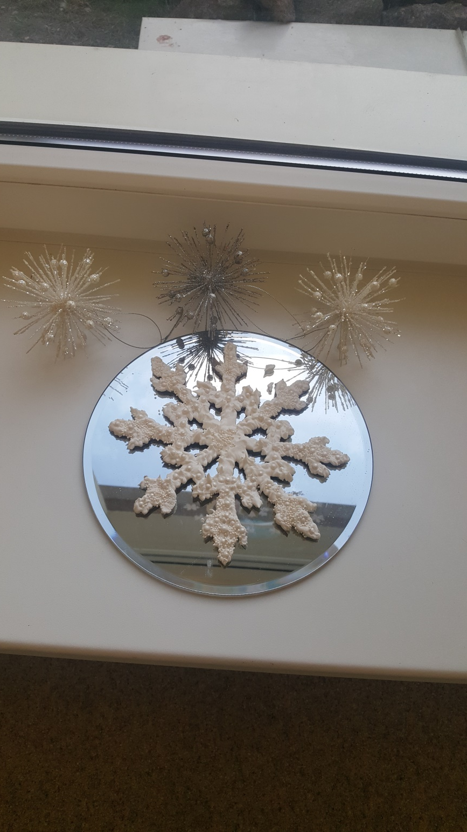
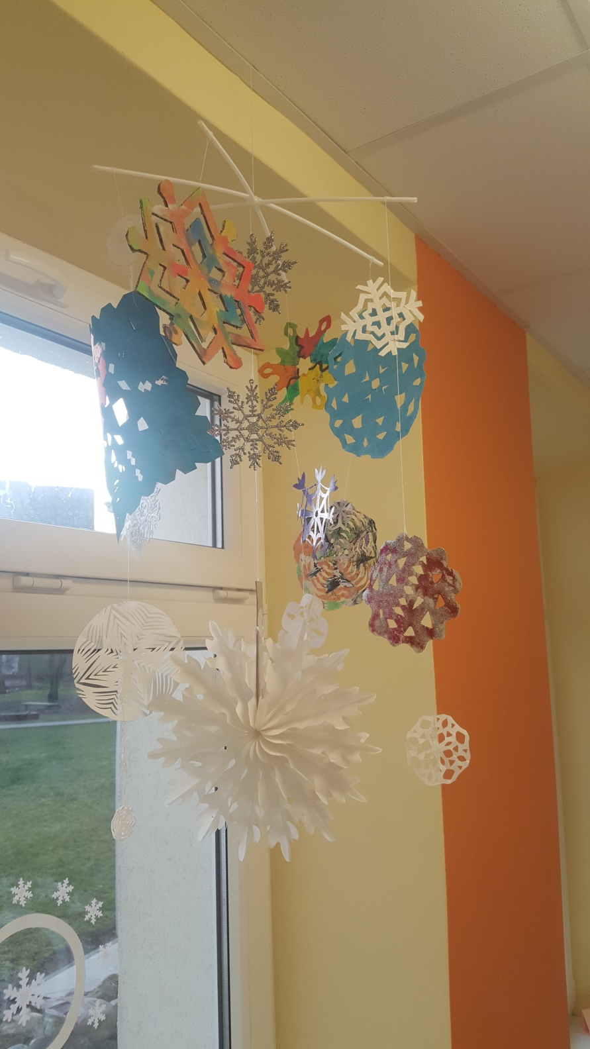

Slide 13
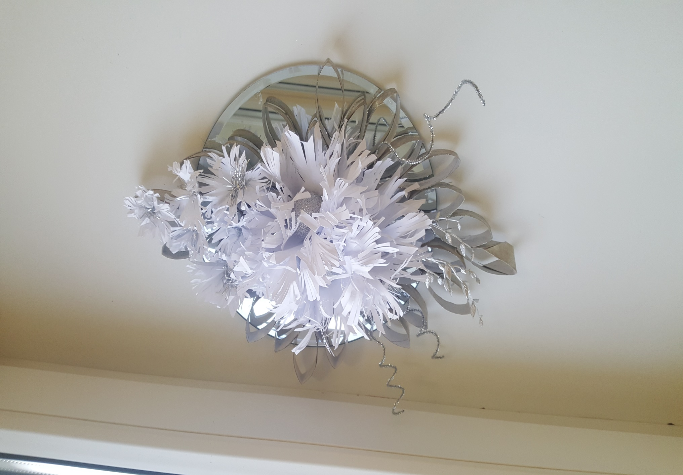

Slide 14
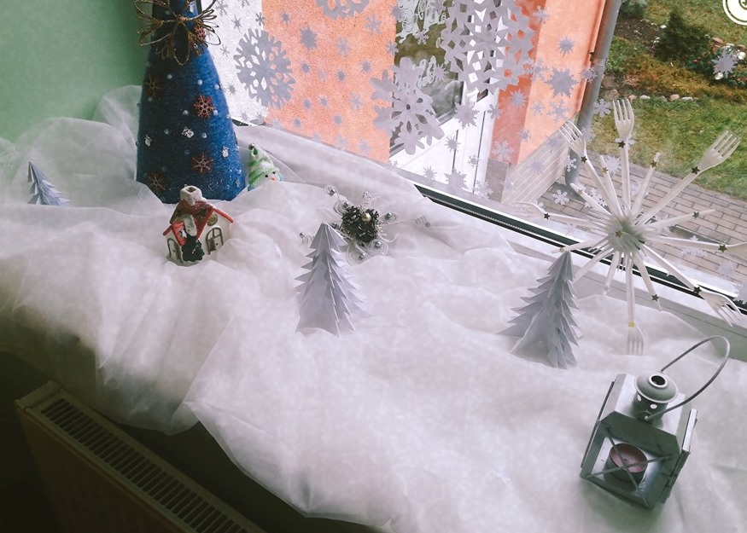

Slide 15
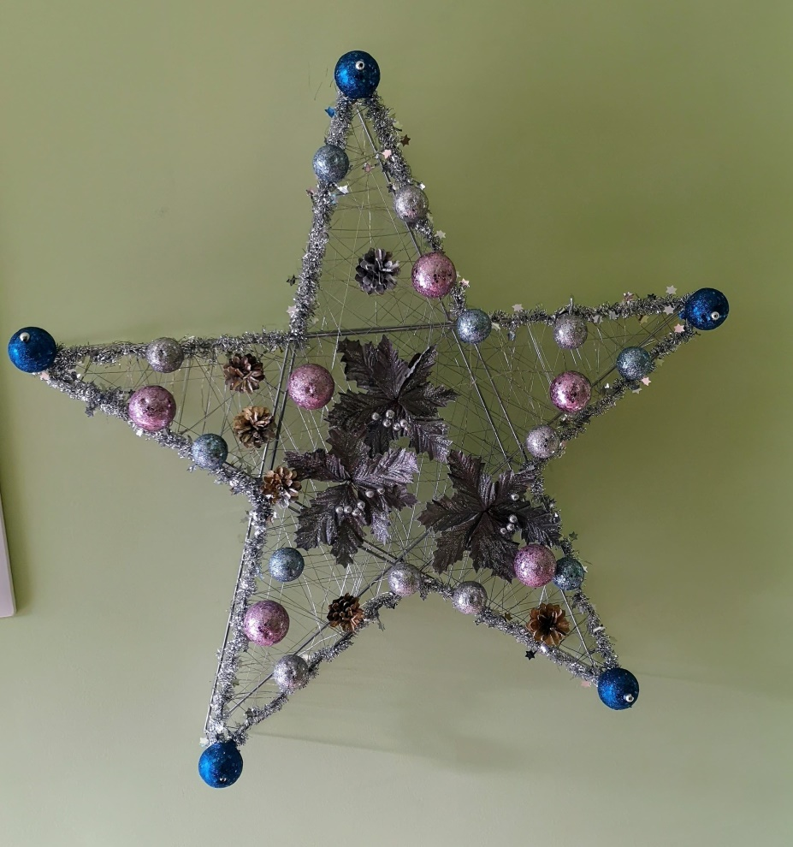
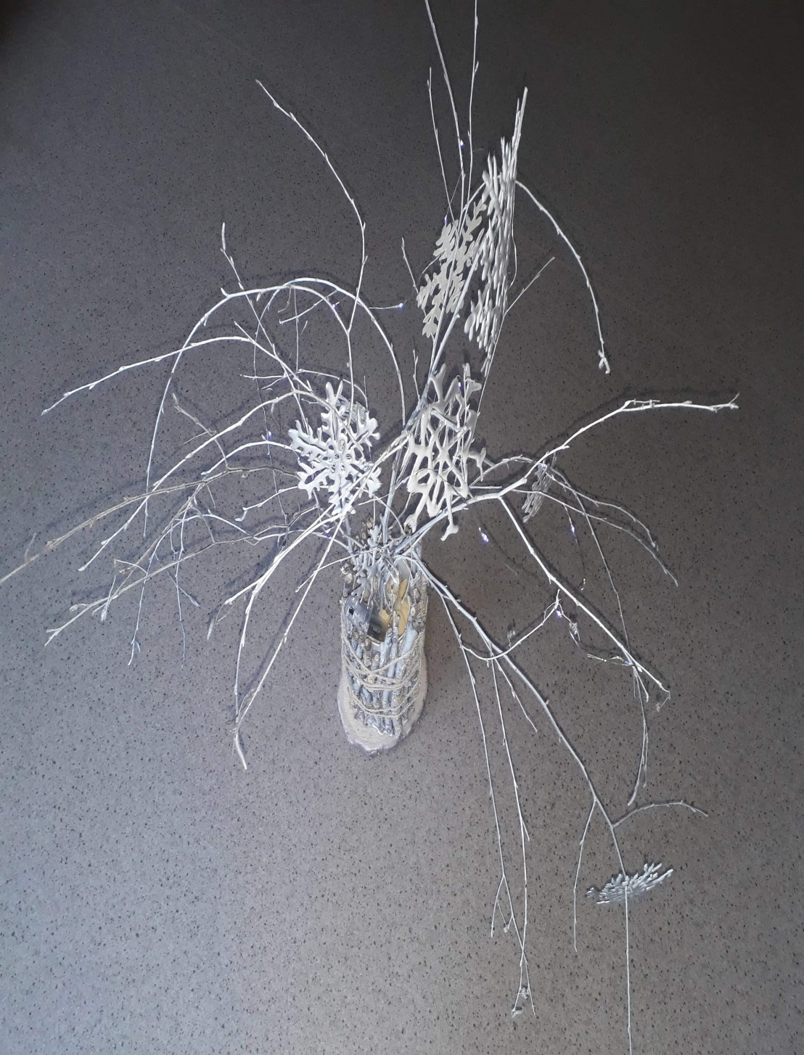

Slide 16
REZULTATAS
Sustiprėjo ugdytinių bendradarbiavimas.
Atsiskleidė vaikų individualumas.
Buvo puoselėjamos kalėdinės tradicijos.

Slide 17
AČIŪ
Lopšelio-darželio 17-os grupių pirmininkams ir visiems darželio tėvams už idėjos palaikymą ir įvykdytą kūrybinį procesą

Slide 18
Projekto apibendrinimą parengė
direktorė Indrė Matevičienė

